Slide 1
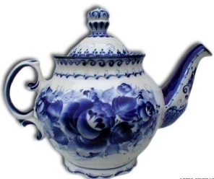
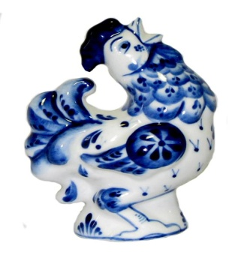
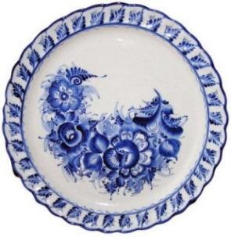
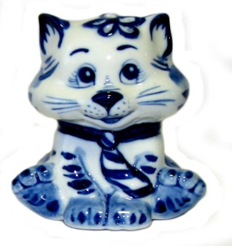
Дидактическая игра «Народные промыслы»

Slide 2
Задача: учить детей находить предметы определенного промысла среди предложенных;
развивать внимание, наблюдательность,
логическое мышление, речь-доказательство.
Помочь детям познакомиться с особенностями узоров и подбора цветов, а также с различными изделиями таких народных промыслов, как хохлома, дымковская игрушка, гжель.
Воспитывать любовь к прекрасному.
Игровое правило. Поиск нужных картинок, выбираем их по правилу: дымковская игрушка к дымковской ,хохлома к хохломе и т.д.

Slide 3
г.Улан-Удэ, 2014 год,
составила: Лебеданцева Е В,
воспитатель высшей категории, д/с №234.

Slide 4
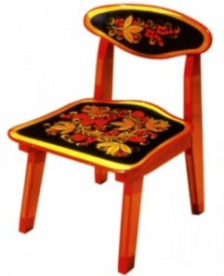
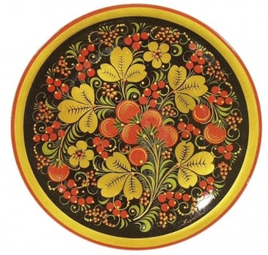
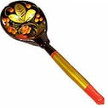
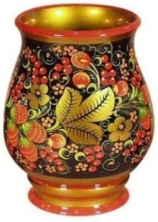
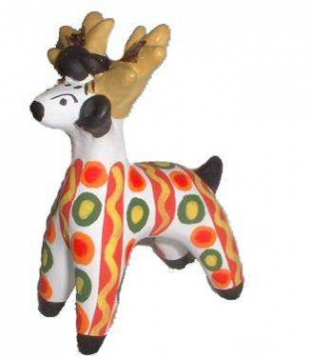
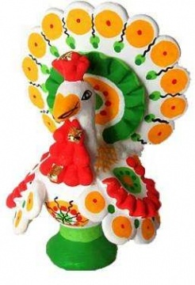
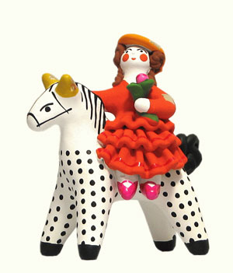

Slide 7
